Slide 1

Universidad Nacional de Lanús – Licenciatura en Sistemas
SISTEMAS BASADOS EN CONOCIMIENTOS
Modalidad Virtual

Slide 2

ALGORITMO RETE
SISTEMAS DE PRODUCCIÓN:
Los Sistemas de Producción (SP) son el formalismo más utilizado para representar el conocimiento en una BC.
La Arquitectura de un Sistema de Producción (también conocidos como Sistemas Basados en Reglas – SBR) está constituido por tres elementos:
Base de Hechos o Memoria de Trabajo.
Base de Reglas.
Estrategia de Control (representada en el Motor de Inferencia).
Modalidad Virtual

Slide 3
ALGORITMO RETE
Base de Reglas:
Las reglas en la BR tienen la forma:
ANTECEDENTES -> CONSECUENTE
En general, el antecedente de una regla puede estar formado por varios hechos unidos en conjunción.
Debe existir un conjunto de REGLAS DE PARADA.
Cuando en una tabla PER tenemos un conjunto de reglas que tiene antecedentes unidos con disyunciones, éstas deben eliminarse en el proceso de formalización, generando tantas reglas como sean necesarias.
Modalidad Virtual

Slide 4
ALGORITMO RETE
Memoria de Trabajo o Base de Hechos:
Posee todos los hechos con que se trabaja en la resolución de un problema en concreto.
Inicia conteniendo los hechos iniciales, que son los que utilizará la Estrategia de Control para emparejar con los antecedentes de las reglas de la BR para disparar las reglas que se activen.
Cada vez que se dispara una regla, genera una conclusión que serán nuevos hechos que se introducirán en la Base de Hechos.
Los hechos objetivos, en general, son las conclusiones de las reglas de parada.
Modalidad Virtual

Slide 5
ALGORITMO RETE
Estrategia de Control (EC):
La EC, o motor de inferencias, examina en cada ciclo de funcionamiento la BH y decide qué regla ejecutar, encadenando las reglas en los llamados ciclos de resolución.
El esquema de funcionamiento de una EC consiste en seleccionar alguna regla de la BR que pueda aplicarse a la situación actual, mientras que los hechos de la BH no satisfagan una condición de terminación o se ejecute una regla de parada.
Modalidad Virtual

Slide 6
ALGORITMO RETE
Tipos de EC:
Encadenamiento hacia adelante (Modus Ponendo Ponens): se parte de los hechos iniciales y a través de la aplicación de las reglas seleccionadas se generan nuevos hechos que disparan nuevas reglas hasta llegar a un hecho objetivo. Ejemplo de estas EC son CLIPS y DROOLS.
Encadenamiento hacia atrás (Modus Tollendo Tollen): se parte de los hechos objetivos y se intenta llegar a los hechos iniciales. Aquí lo importante es encontrar el camino (por ejemplo, para demostración de teoremas matemáticos, campo donde se han usado en sus inicios los SRB). Ejemplo de esta EC es PROLOG.
Modalidad Virtual

Slide 7
ALGORITMO RETE
Modus Ponendo Ponens:
Hechos:
H1: A
H2: B
H3: C
Reglas:
R1: A and B -> D
R2: C and D -> Z (objetivo)
Razonamiento:
Emparejo H1 y H2 con los antecedentes de R1, conclusión: D (H4 que se agrega a los hechos de la memoria de trabajo)
Emparejo H3 y H4 con los antecedentes de R2, conclusión: Z (objetivo)
Modalidad Virtual

Slide 8
ALGORITMO RETE
Encadenamiento hacia adelante:
El ciclo que se cumple en un encadenamiento hacia adelante es el siguiente:
Emparejamiento.
Conformación del Conjunto Conflicto.
Selección de una regla del Conjunto Conflicto.
Ejecución de la regla seleccionada.
Modalidad Virtual

Slide 9
ALGORITMO RETE
Emparejamiento:
En esta etapa, el Motor de Inferencia o Estrategia de Control busca el emparejamiento de los hechos en la base de hechos o memoria de trabajo y los antecedentes de las reglas en la base de reglas.
Cuando todos los antecedentes de una regla son hechos que se encuentran en la memoria de trabajo, entonces estos los antecedentes de la regla se satisfacen y la regla podría ejecutarse.
Cuando se produce el emparejamiento de todos los antecedentes de una regla con algunos de los hechos en la base de hechos, entonces la regla se activa.
Modalidad Virtual

Slide 10
ALGORITMO RETE
Problemas de eficiencia en el emparejamiento:
Una implementación ingenua de un sistema experto podría comparar cada regla con hechos conocidos en una base de conocimientos, activando esa regla si es necesario, y luego pasar a la siguiente regla (y regresar a la primera regla cuando haya terminado).
Incluso para reglas de tamaño moderado y bases de conocimiento de hechos, este enfoque ingenuo funciona demasiado lento.
A medida que crece el tamaño de la BC con más reglas y las reglas son complejas en cuanto tienen numerosos antecedentes, la ineficiencia de esta implementación se hace más notoria.
Modalidad Virtual

Slide 11

ALGORITMO RETE
Algoritmo RETE:
Una solución al problema de ineficiencia en la ejecución ingenua la proporciona el Algoritmo RETE, que sacrifica memoria en pos de la velocidad de ejecución, basándose en la característica intrínseca de los SBR que es la redundancia temporal.
La redundancia temporal consiste en la escasa variabilidad del tamaño de la Memoria de Trabajo en cada ciclo de ejecución. Entonces, el algoritmo RETE lo que hace es memorizar entre ciclos los hechos ya afirmados y los emparejamientos parciales de los antecedentes de las reglas de producción. Entonces, en cada ciclo, solamente se deben comparar los nuevos hechos con las partes de los antecedentes aún no emparejados y no todos los antecedentes.
Modalidad Virtual

Slide 12
ALGORITMO RETE
Algoritmo RETE (cont.):
Un sistema experto basado en Rete construye una red de nodos, donde cada nodo (excepto la raíz) corresponde a un patrón que se produce en el lado izquierdo (la parte de condición) de una regla.
La ruta desde el nodo raíz a un nodo de hoja define una regla completa a la izquierda. Cada nodo tiene una memoria de hechos que satisfacen ese patrón. Esta estructura es esencialmente un árbol generalizado. A medida que se afirman o modifican nuevos hechos, se propagan a lo largo de la red, lo que hace que los nodos se anoten cuando ese hecho coincida con ese patrón.
Cuando un hecho o una combinación de hechos hace que se cumplan todos los patrones de una regla determinada, se llega a un nodo hoja y se activa la regla correspondiente.
Modalidad Virtual

Slide 13
ALGORITMO RETE
Algoritmo RETE (cont. 2):
Sin importar la cantidad de reglas (salvo que el crecimiento sea realmente excesivo) que tenga el SBR, el incremento del tamaño de la Memoria de Trabajo en cada ciclo es parejo, y por ello, el tiempo de ejecución no crece con la cantidad de reglas como lo hace en una implementación ingenua.
El Algoritmo RETE no implementa la estrategia de selección de reglas del conjunto conflicto (que en CLIPS se denomina Agenda) ni el principio de refracción, solamente se encarga del emparejamiento de hechos y antecedentes de las reglas de producción. Éstas cuestiones deben ser resueltas por el Motor de Inferencia (que es el encargado de implementar el algoritmo RETE también). Una posibilidad es implementar la Agenda como una estructura de cola con prioridad, donde las reglas que se activan se encolan de acuerdo a la prioridad que le es asignada de acuerdo al criterio de selección que se use (LIFO, FIFO, por complejidad, etc.).
Modalidad Virtual

Slide 14
ALGORITMO RETE
Red RETE:
El Algoritmo RETE se implementa a través de una Red RETE, que es una estructura no lineal con forma de árbol general. La Red RETE discrimina dos tipos distintos de nodos, cada uno con su propia memoria (de ahí el mayor uso de memoria).
Nodos alfa: son nodos de una sola entrada, y conforman la subred alfa.
Nodos beta: son nodos de dos entradas, y conforman la subred beta.
Las hojas de éste árbol constituyen las conclusiones de una regla.
Esta red tiene una raíz y desde ella se puede llegar a una hoja pasando por los distintos nodos, conformándose así una regla completa.
Modalidad Virtual

Slide 15
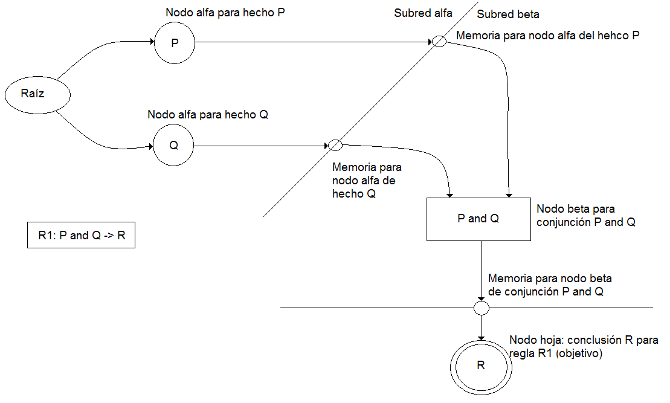
ALGORITMO RETE
Ejemplo 1:
Modalidad Virtual

Slide 16
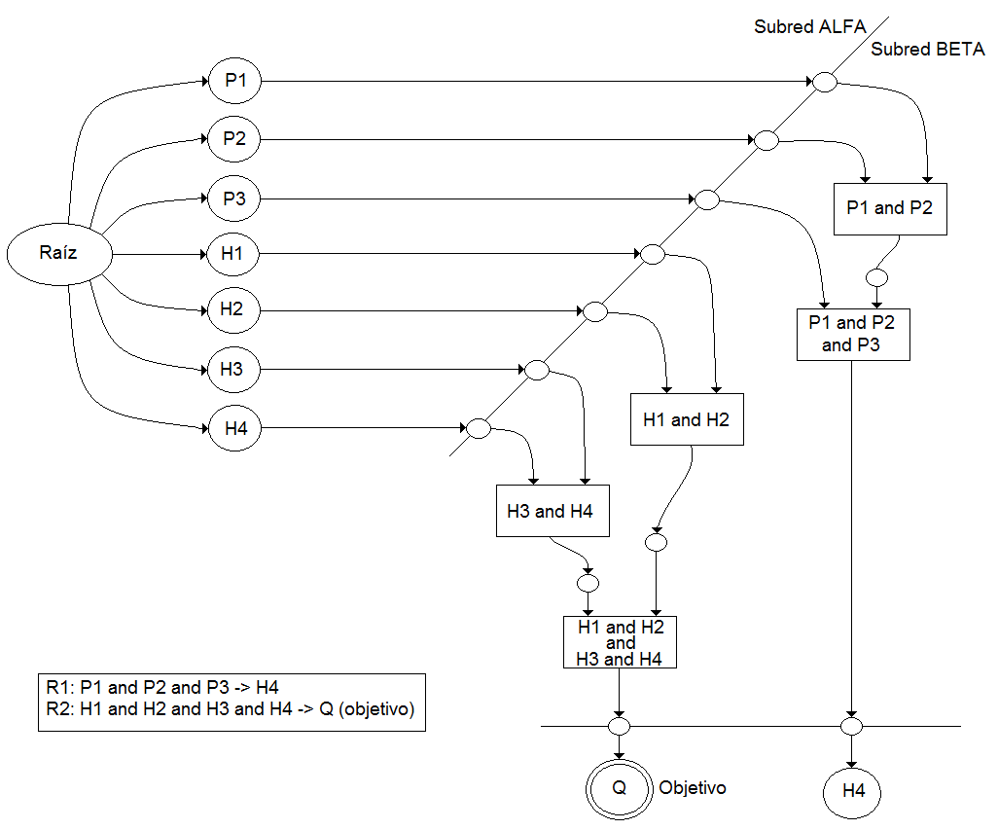
ALGORITMO RETE
Ejemplo 2:
Modalidad Virtual

Slide 17
ALGORITMO RETE
Ejemplo 3:
R1: SI hay placas (puntos blancos) en la garganta
ENTONCES diagnóstico: posible infección de garganta
R2: SI garganta inflamada
AND sospechamos infección bacteriana
ENTONCES diagnóstico: posible infección de garganta
R3: SI temperatura paciente > 38
ENTONCES paciente tiene fiebre
R4: SI paciente enfermo más de una semana
AND paciente tiene fiebre
ENTONCES sospechamos infección bacteriana.
H1: temperatura paciente > 38
H2: paciente enfermo más de una semana
H3: garganta inflamada
H4: hay placas (puntos blancos) en la garganta
H5: sospechamos infección bacteriana
H6: paciente tiene fiebre
D: diagnóstico: posible infección de garganta (objetivo)
Problema:
Paciente con siguientes síntomas:
Temperatura = 39 (H1)
Enfermo dos semanas (H2)
Garganta inflamada (H3)
Modalidad Virtual

Slide 18
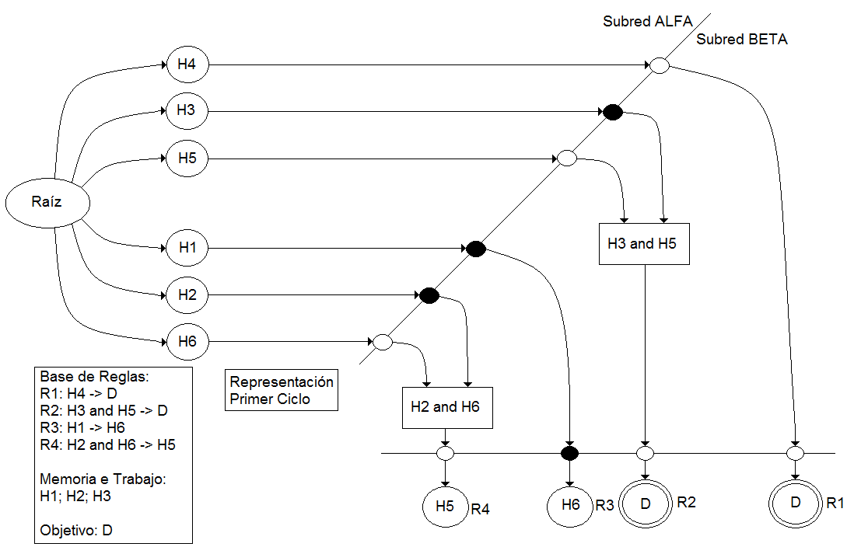
ALGORITMO RETE
Ejemplo 3 (cont.):
Modalidad Virtual

Slide 19
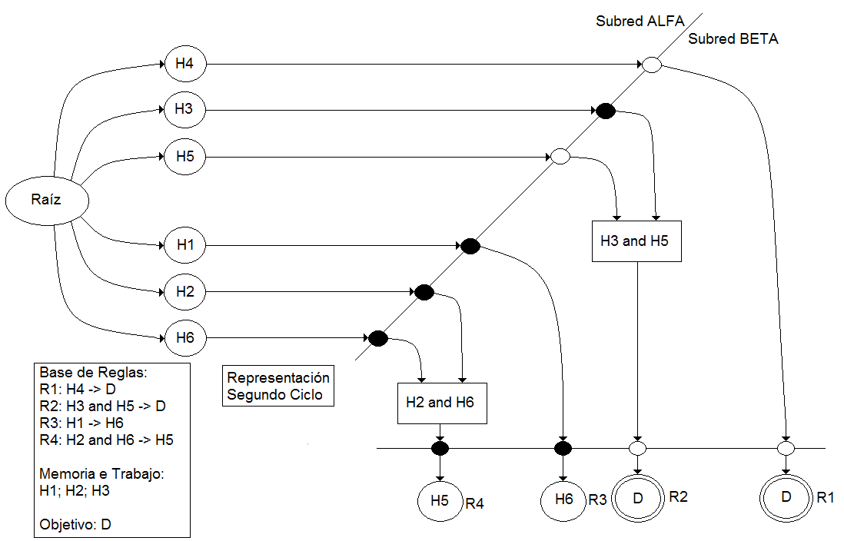
ALGORITMO RETE
Ejemplo 3 (cont. 2):
Modalidad Virtual

Slide 20
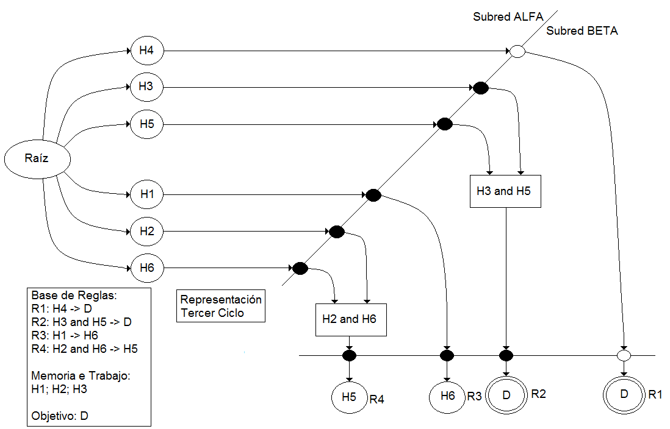
ALGORITMO RETE
Ejemplo 3 (cont. 3):
Modalidad Virtual

